Slide 1
LPIC-1. Examen 101. Objectiu 101.1
LPI 101.1. Definir i configurar els paràmetres del maquinari
Wiki:
http://acacha.org/mediawiki/index.php/LPI_101.1
Notes:
Presentació: Nom. Index de les tres parts de la prova?
OBJECTIU: comprovació de l'aptitud pedagògica de l'aspirant i el seu domini de les tècniques necessàries per a l'exercici docent
CONCLUSIÓ: Degut a que el temps per aquesta prova es limitat, em centraré en les parts de la programació que són competència directa del professor i només esmentaré de forma ràpida les qüestions que venen fixades de forma normativa per alguns dels ents reguladors dels Cfs.
El meu objectiu és intentar demostrar en aquest temps límitat la meva capacitat com a docent, que puc ser bon comunicador, amb iniciativa i creativitat, sensible amb la diversitat a l'aula i als conflictes i/o problemes que poden sortir i que obviament predisposat a la innovació i adaptació a les circumstàncies

Slide 2
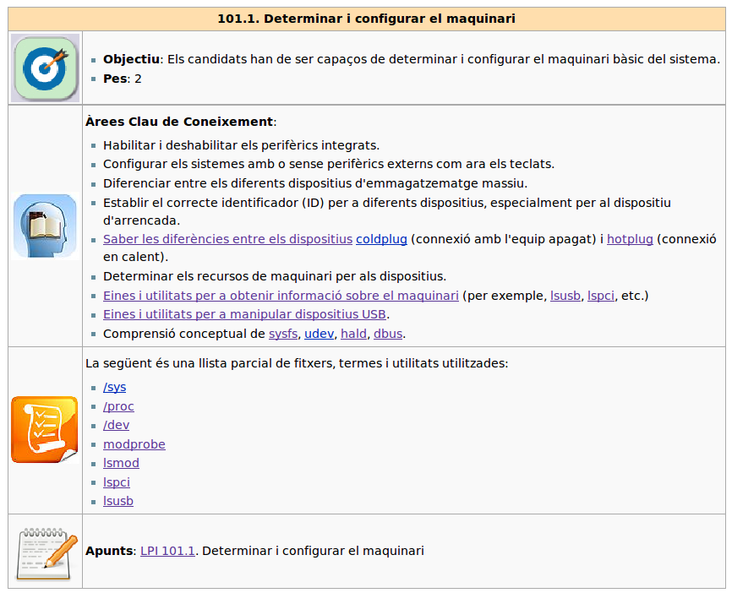
Objectius

Slide 3
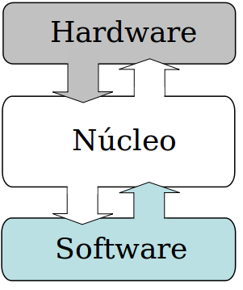


Arquitectura del sistema operatiu
Parts d'un sistema operatiu:
  Nucli: és la interfície de comunicació entre el maquinari i el programari
    Linux
  Aplicacions base: són aquelles aplicacions bàsiques per al correcte funcionament del sistema
    La majoria d'aplicacions són de GNU
Linux --> GNU/Linux

Slide 4


Arquitectura del sistema operatiu
2 espais de treball (protecció del sistema)
  Mode supervisor o mode kernel: No té restriccions d'accés a la memòria i pot accedir a qualsevol adreça, de qualsevol procés o de qualsevol dispositiu. Reservat per a ús del nucli o dels seus mòduls o d'alguns controladors.
    Programar en aquest espai és molt complicat. S'ha de tenir molta cura de no interferir entre diferents espais de memòria de processos. S'ha de dissenyar el programa amb la idea de no fallar mai --> un error al programa --> un error en tot el sistema.
  Mode usuari o espai d'usuari : En contrast, l'espai d'usuari és la zona on s'executen les aplicacions d'usuari. En la majoria de sistemes operatius actual cada procés té el seu propi espai de memòria i no pot accedir a la memòria d'altres processos i d'aquesta manera s'evita la interferència entre processos.

Slide 5
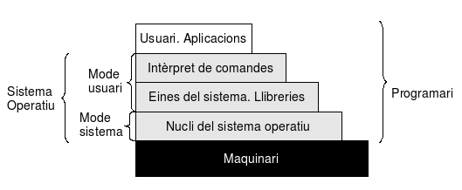
Arquitectura del sistema operatiu
L'única forma en que un procés de l'espai d'usuari pot accedir a la memòria d'altres processos és a través de les crides de sistema (interfície) del sistema operatiu, de forma que el sistema operatiu pot gestionar el control d'accés als recursos.

Slide 6
Arquitectura del sistema operatiu
Nucli Linux
  Nucli monolític modulable.
  Part del suport està integrat (temps de compilació) i part del suport es pot proporcionar en calent carregant mòduls
  Els mòduls també poden estar integrats al nucli
Més informació
  Tema 15 oposicions. Sistemes operatius

Slide 7
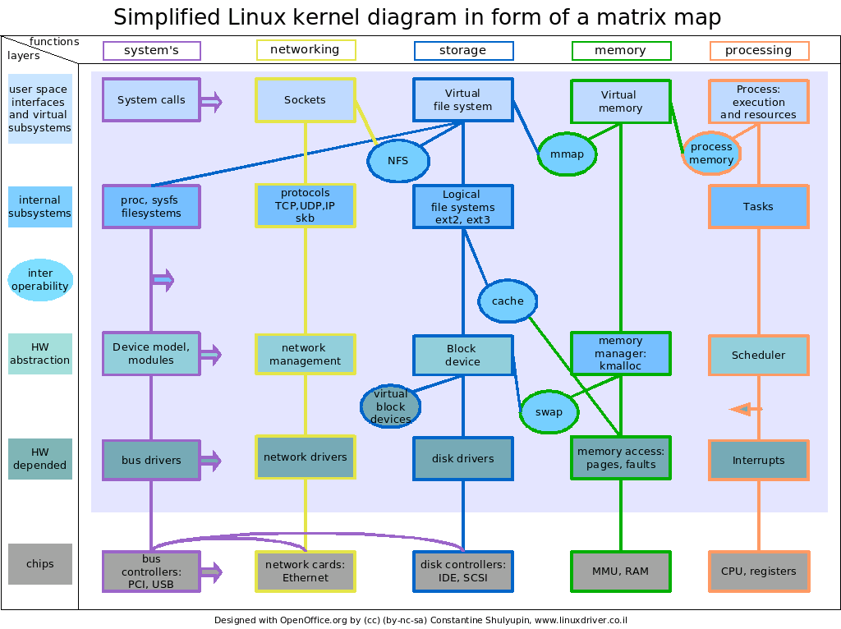
Arquitectura del sistema operatiu

Slide 8

Dispositius
Dos tipus de dispositius
  Hotplug: són els que poden estar attached (connectats) o no a l'ordinador (dispositius USB, Ethernet, IEEE-1394 – firewire-, etc.)
    Es poden connectar/desconnectar quan l'ordinador està encès.
  Coldplug: són normalment els interns. Estan dissenyats per ser només connectats quan l'ordinador està apagat. Intentar connectar-los en calent pot provocar problemes.
NOTA: dispositius antics de maquinari com dispositius que utilitzen el port sèrie o el port paral·lel, són hotplug però no es consideren hotplug ja que poden succeir problemes si es connecten o es desconnecten en calent.

Slide 9
Dispositius
Gestors de dispositius hotplug
  Sysfs: Sistema de fitxers virtual que es munta a la carpeta /sys. Aquí s'exporta informació sobre dispositius de forma que aquests puguin ser utilitzats per les aplicacions de l'espai d'usuari (user space) per tal d'accedir als dispositius.
  HAL Daemon: El dimoni Hardware Abstraction Layer (HAL), o hald, és un programa de l'espai d'usuari que s'executa de forma continuada i en segon pla i que proporciona a altres programes informació sobre els dispositius de maquinari disponibles.

Slide 10

Dispositius
  D-Bus (Desktop Bus): proporciona un nivell d'abstracció addicional per accedir a la informació del maquinari. Com hald, d-bus s'executa com un dimoni (en segon pla i de forma continuada). D-Bus és un sistema de comunicació entre processos (IPC o Inter-Process Communication). Permet registrar esdeveniments de processos però també de maquinari (per exemple la disponibilitat d'un nou dispositiu USB)
  udev: Linux tracta els dispositius de maquinari com a fitxers que podem trobar a la carpeta /dev. Entre d'altres, l'aparició de dispositius hotplug va motivar la creació d'udev, un sistema de fitxers virtual muntat a /dev, que genera fitxers de dispositiu de forma dinàmica tan bon punt els drivers es carreguen o es descarreguen. Es configura a la carpeta /etc/udev

Slide 11
Plug and play (PnP)
Els dispositius informen al sistema i a la BIOS dels recursos que necessiten
  El sistema al seu torn informa al dispositiu dels recursos assignats
  Substitueix el sistema obsolet utilitzat en disp. ISA:
    Els primers PC assignaven números de port i IRQs fixes per a dispositius específics, com teclats o impressores paral·lel. Dificultava afegir nous dispositius o fins i tot executar dos dispositius del mateix tipus.
      Per exemple, els ports sèri s'anomenaven:
        COM1: Primer port sèrie. Típicament ttyS0 a Linux.
        COM2: Segon port sèrie. Típicament tty1 a Linux.
    Moltes plaques mare es configuraven amb jumpers.

Slide 12
Plug And Play
  A mesura que apareixien més tipus de dispositius el sistema es va fer obsolet i va aparèixer el PnP.
  Amb PnP en principi tot havia de ser automàtic però per incompatibilitats havia dispositius que s'havien de configurar a mà:
    L'eina isapnptools s'utilitzava per controlar l'assignació de recursos en dispositius ISA amb la comanda isapnp i el fitxer de configuració /etc/isapnp.conf. Ara és obsoleta
    També és obsoleta l'eina pnputils i el fitxer /proc/bus/pnp
  Actualment tots els dispositius PCI i posteriors (AGP, PCI-Express) són PnP
Des de l'aparició dels kernels 2.4 el suport per a PnP està integrat en el kernel de Linux

Slide 13
Mòduls Linux
Gestió del maquinari
  Els controladors (drivers) s'encarreguen de l'accés controlat al maquinari
  La majoria de controladors són mòduls del nucli
  Poden estar integrats o carregar-se en calent
  S'emmagatzemen a:
  Els del nostre nucli actual es troben a:
/lib/modules
$ ls /lib/modules/`uname -r`

Slide 14
Gestió de mòduls
$ dpkg -L module-init-tools | grep bin
/bin
/bin/lsmod
/sbin
/sbin/insmod
/sbin/rmmod
/sbin/depmod
/sbin/modprobe
/sbin/modinfo
/sbin/lsmod
Paquet Debian i rpm
  Module-init-tools
  Fitxers de configuració
> whereis lsmod
lsmod: /bin/lsmod /sbin/lsmod /usr/share/man/man8/lsmod.8.gz
> rpm -qf /bin/lsmod
module-init-tools-3.4-56.10.1
$ dpkg -L module-init-tools | grep etc
/etc/depmod.d
/etc/depmod.d/ubuntu.conf
/etc/modprobe.d
/etc/modprobe.d/blacklist-ath_pci.conf
/etc/modprobe.d/blacklist-firewire.conf
/etc/modprobe.d/blacklist-framebuffer.conf
/etc/modprobe.d/blacklist-watchdog.conf
/etc/modprobe.d/blacklist.conf
/etc/init/module-init-tools.conf
/etc/init.d
/etc/init.d/module-init-tools

Slide 15
Consultar els mòduls. Ordre lsmod
List Modules (lsmod)
  Mostra la informació de /proc/modules
    No té paràmetres. La columna used indica quants altres mòduls depenen d'aquest mòdul
$ lsmod | more
Module Size Used by
aes_i586 8124 0
aes_generic 27484 1 aes_i586
binfmt_misc 8356 1
ppdev 6688 0
bridge 47952 0
stp 2272 1 bridge
bnep 12060 2
vboxnetadp 78344 0

Slide 16
modprobe. Carregant mòduls del kernel
Linux permet carregar mòduls del kernel amb dos comandes diferents:
  insmod: insereix un sol mòdul al kernel. Si el mòdul depèn d'altres mòduls, les dependències han d'estar carregades abans d'executar insmod.
  modprobe: carrega automàticament els mòduls dels que depèn el mòdul que volem carregar.
Inserir un mòdul
  Extensió ko
$ sudo insmod /lib/modules/2.6.28-11-generic/kernel/drivers/ block/floppy.ko

Slide 17
modprobe. Carregant mòduls del kernel
Inserir un mòdul amb modprobe
Fitxers de configuració
  /etc/modprobe.conf
  /etc/modprobe.d
  Abans: /etc/modules.conf
    Permeten definir opcions, llistes negres, instal·lar dependències...
$ sudo modprobe floppy
# modprobe snd-card-cs4236 snd_port=0x534 snd_cport=0x120

Slide 18
Mòduls del kernel
Llistes negres (blacklist)
  Mòduls que no es carregaran al sistema
    $ cat /etc/modprobe.d/blacklist.conf
Opcions
  Mostrar els mòduls disponibles:
  Fer una prova sense aplicar els canvis (-n)
  Mostrar la configuració (-c)
$ sudo modprobe -l
$ sudo modprobe -c
$ sudo modprobe -n floppy

Slide 19
Obtenir la informació d'un mòdul
Ordre modinfo
$ modinfo floppy
filename: /lib/modules/2.6.28-15-generic/kernel/drivers/block/floppy.ko
alias: block-major-2-*
license: GPL
author: Alain L. Knaff
srcversion: 264AF399EBCDF87F4520A29
alias: acpi*:PNP0700:*
alias: pnp:dPNP0700*
depends:
vermagic: 2.6.28-15-generic SMP mod_unload modversions 586
parm: floppy:charp
parm: FLOPPY_IRQ:int
parm: FLOPPY_DMA:int

Slide 20
Mòduls del kernel
Remove module
  Carregar mòduls durant l'arrancada del sistema
  L'script System V:
    S'encarrega de arrancar els mòduls durant l'inici del sistema
$ sudo rmmod floppy
$ cat /etc/modules
# /etc/modules: kernel modules to load at boot time.
#
# This file contains the names of kernel modules that should be loaded
# at boot time, one per line. Lines beginning with "#" are ignored.
lp
/etc/init.d/module-init-tools

Slide 21
depmod
Estableix les dependències entre mòduls
  S'executa sol durant l'arrancada del sistema
  Només l'executarem manualment si modifiquem la configuració dels mòduls (modifiquem el fitxer modules.conf o les carpetes modules.d)
  Genera el fitxer:
    /lib/modules/2.6.28-16-generic/modules.dep
$ sudo depmod

Slide 22
Dispositius PCI
Els nuclis actuals estan configurats per autodetectar amb PnP els dispositius PCI
  Opcions del nucli:
    PCI Devices --> Bus Options --> PCI Access Mode
      Opcions
        BIOS
        MMConfig
        Direct
        Any-> Que vol dir primer MMconfig, després Direct i finalment BIOS. És la opció habitual.
    Es consideren dispositius PCI alguns components integrats (com targetes de xarxa) i sistemes posteriors com AGP o PCI-Express

Slide 23
Mostrar informació dels dispositius PCI
Ordre list PCI
  La informació s'extreu de /proc/bus/pci
  Cada dispositiu té un identificador únic
$ lspci
00:00.0 Host bridge: nVidia Corporation nForce3 250Gb Host Bridge (rev a1)
00:01.0 ISA bridge: nVidia Corporation nForce3 250Gb LPC Bridge (rev a2)
00:01.1 SMBus: nVidia Corporation nForce 250Gb PCI System Management (rev a1)
00:02.0 USB Controller: nVidia Corporation CK8S USB Controller (rev a1)
00:02.1 USB Controller: nVidia Corporation CK8S USB Controller (rev a1)
00:02.2 USB Controller: nVidia Corporation nForce3 EHCI USB 2.0 Controller (rev a2)
00:06.0 Multimedia audio controller: nVidia Corporation nForce3 250Gb AC'97 Audio Controller (rev a1)
...
$ lspci -n
00:00.0 0600: 8086:29b0 (rev 02)
00:02.0 0300: 8086:29b2 (rev 02)
codi-->dispositiu/fabricant

Slide 24
lspci
Més informació
  La conversió es fa amb el fitxer:
$ lspci -nn
00:00.0 Host bridge [0600]: Intel Corporation 82Q35 Express DRAM Controller [8086:29b0] (rev 02)
/usr/share/misc/pci.ids
$ lspci -tv
-[0000:00]-+-00.0 Intel Corporation 82Q35 Express DRAM Controller
+-02.0 Intel Corporation 82Q35 Express Integrated Graphics Controller
+-03.0 Intel Corporation 82Q35 Express MEI Controller
+-03.2 Intel Corporation 82Q35 Express PT IDER Controller
+-03.3 Intel Corporation 82Q35 Express Serial KT Controller
+-19.0 Intel Corporation 82566DM-2 Gigabit Network Connection
+-1a.0 Intel Corporation 82801I (ICH9 Family) USB UHCI Controller #4
+-1a.1 Intel Corporation 82801I (ICH9 Family) USB UHCI Controller #5
+-1a.7 Intel Corporation 82801I (ICH9 Family) USB2 EHCI Controller #2

Slide 25
Actualitzar pciids
Es pot actualitzar la llista amb
  També existeix el mateix per a usb
    Fitxer: /var/lib/misc/usb.ids
$ sudo update-pciids
% Total % Received % Xferd Average Speed Time Time Time Current
Dload Upload Total Spent Left Speed
100 129k 100 129k 0 0 81806 0 0:00:01 0:00:01 --:--:-- 112k
Done.
$ sudo update-usbids

Slide 26
Dispositius USB
$ which lsusb
/usr/sbin/lsusb
$ dpkg -S /usr/sbin/lsusb
usbutils: /usr/sbin/lsusb
Paquet usbutils
  Disposeu de l'ordre lsusb
  La informació s'extreu de /proc/bus/usb
  També existeix un ordre similar (lspcmcia) per a dispositius PCMCIA
$ sudo lsusb -v | more
Bus 003 Device 002: ID 03f0:4117 Hewlett-Packard
Device Descriptor:
bLength 18
bDescriptorType 1
bcdUSB 2.00
bDeviceClass 0 (Defined at Interface level)
bDeviceSubClass 0
bDeviceProtocol 0
bMaxPacketSize0 64
idVendor 0x03f0 Hewlett-Packard
...

Slide 27
Dispositius USB
Dispositius hotplug. Gestors
  Primer es gestionaven amb utilitats externes:
    Usbmgr
    hotplug
    udev
  Actualment (2009) els kernels 2.6 porten integrat hotplug al kernel i s'utilitza udev.

Slide 28
Sistemes de fitxers especials
/sys
  Sistema de fitxers virtual (només existeix en RAM) proporcionat pel nucli del sistema des de la versió 2.6 (any 2003).
  Exporta informació sobre los dispositius i els seus controladors (drivers) des de l'espai de sistema del nucli a l'espai d'usuari.
  Sysfs va aparèixer durant el desenvolupament del nucli 2.5 (les branques nones sempre són les de proves) amb la intenció de solucionar els següents problemes:

Slide 29
sysfs
  Faltava un mètode unificat per a representar les relaciones entre els controladors i els dispositius de maquinari.
  Faltava un mecanisme de suport hotplug estàndard.
  procfs estava ple d'informació que no estava relacionada amb els processos.
  Força aplicacions depenen de sysfs per funcionar (p. ex. udev o HAL). Utilitzant aquest sistema de fitxers virtual per accedir a informació del maquinari i dels controladors del maquinari (normalment mòduls del

Slide 30
Estructura del directori sysfs
  Els directoris organitzen els dispositius, les classes, els busos, els controladors etc. i també estableixen les relacions entre ells. Els fitxers contenen atributs (cada fitxer un atribut).
  Les carpetes principals són:
$ tree -L 1 /sys
/sys
|-- block
|-- bus
|-- class
|-- dev
|-- devices
|-- firmware
|-- fs
|-- kernel
|-- module
`-- power

Slide 31
Estructura del directori sysfs
/sys/devices
  Conté la informació dels dispositius. La majoria de fitxers de la resta de directoris són enllaços simbòlics ca aquí
/sys/bus
  Busos de comunicacions (USB, PCI...)
  Drivers: /sys/bus/pci/drivers
/sys/block
  Dispositius de bloc
/sys/class
  Els dispositius organitzats per tipus (xarxa, so, etc.)

Slide 32
sysctl
Configura paràmetres del kernel
  Permet modificar els fitxer de /proc/sys
    Consultar: $ sysctl -a | more
  Activar un router Linux (IP forwarding)
    No es modifiquen directament els fitxers. Cal utilitzar echo:
echo 1 > /proc/sys/net/ipv4/ip_forward
$ cat /etc/sysctl.conf | grep forward
# Uncomment the next line to enable packet forwarding for IPv4
#net.ipv4.ip_forward=1
# Uncomment the next line to enable packet forwarding for IPv6
#net.ipv6.ip_forward=1

Slide 33
procfs
/proc. procfs (proces filesystem))
  Sistema de fitxers virtual (o pseudo-sistema de fitxers). Generat dinàmicament durant l'arrancada del sistema, emmagatzemat a RAM, conté la informació dels processos proporcionada pel nucli de Linux.
  Actualment, a més del processos, conté informació sobre el maquinari
  Es munta a:
    Segons l'estàndard FHS. Els fitxers de /proc estan a la RAM i no consumeixen espai de disc.
  Moltes aplicacions de l'espai d'usuari es basen en /proc per accedir a informació del nucli del sistema.
/proc

Slide 34
procfs
Interrupcions
$ cat /proc/interrupts
CPU0 CPU1
0: 231597007 231309385 IO-APIC-edge timer
1: 1 1 IO-APIC-edge i8042
3: 1 1 IO-APIC-edge
4: 1 1 IO-APIC-edge
6: 2 1 IO-APIC-edge floppy
7: 0 0 IO-APIC-edge parport0
8: 1 0 IO-APIC-edge rtc0
9: 0 0 IO-APIC-fasteoi acpi
12: 1 3 IO-APIC-edge i8042
14: 1426875 1431618 IO-APIC-edge ata_piix
15: 69633 69202 IO-APIC-edge ata_piix
16: 101764 101838 IO-APIC-fasteoi heci
18: 1570239 1575500 IO-APIC-fasteoi ata_piix
20: 1 2 IO-APIC-fasteoi ehci_hcd:usb2, uhci_hcd:usb3, uhci_hcd:usb5
21: 9151292 9356516 IO-APIC-fasteoi uhci_hcd:usb4, uhci_hcd:usb6, HDA Intel
22: 1411178 1417843 IO-APIC-fasteoi ehci_hcd:usb1, uhci_hcd:usb7, ohci1394
2300: 4114964 4136588 PCI-MSI-edge i915@pci:0000:00:02.0
2301: 5495555 5563908 PCI-MSI-edge eth1
NMI: 0 0 Non-maskable interrupts
LOC: 196575661 197171721 Local timer interrupts
RES: 45221385 44462973 Rescheduling interrupts
CAL: 179 151 Function call interrupts
TLB: 959392 987974 TLB shootdowns
SPU: 0 0 Spurious interrupts
ERR: 0
MIS: 0

Slide 35
procfs
DMA
  Direct Memory Acces
Ioports
  Mapa de memòria dels dispositius
$ cat /proc/dma
2: floppy
3: parport0
4: cascade
$ cat /proc/ioports
0000-001f : dma1
0020-0021 : pic1
0040-0043 : timer0
004e-004f : tpm_infineon0
0050-0053 : timer1
0060-0060 : keyboard
0064-0064 : keyboard
0070-0071 : rtc0
0080-008f : dma page reg
00a0-00a1 : pic2
00c0-00df : dma2
00f0-00ff : fpu

Slide 36
procfs
Processos del sistema
  Una carpeta per cada procés
    $ sudo ls -la /proc/PID
  Descriptors de fitxers (fd file descriptors)
$ sudo ls -la /proc/32470/fd/
total 0
dr-x------ 2 sergi sergi 0 2008-05-01 13:18 .
dr-xr-xr-x 6 sergi sergi 0 2008-05-01 13:18 ..
lrwx------ 1 sergi sergi 64 2008-05-01 13:24 0 -> /dev/pts/5
lrwx------ 1 sergi sergi 64 2008-05-01 13:24 1 -> /dev/pts/5
lrwx------ 1 sergi sergi 64 2008-05-01 13:19 2 -> /dev/pts/5
lrwx------ 1 sergi sergi 64 2008-05-01 13:24 255 -> /dev/pts/5

Slide 37
Fitxers de dispositiu
/dev (device file system)
  Permet al programari interactuar amb els dispositius de maquinari utilitzant les mateixes crides de sistema que s'utilitzarien per a treballar amb un fitxer.
  Fitxers especials interfície amb els controladors (drivers) dels dispositius
  Els fitxers de dispositiu poden ser:
    Perifèrics com impressores
    Dispositius d'emmagatzemament
    Particions
    Dispositius especials (generadors de números aleatoris, zeros...)

Slide 38
Fitxers de dispositiu
Exemple de dispositiu de bloc
  Per exemple, utilitzem dd per treballar amb el dispositiu directament
Exemple de dispositiu de caràcter
$ ls -la /dev/sda1
brw-rw---- 1 root disk 8, 1 2009-11-15 07:36 /dev/sda1
$ ls -lF /dev/tty1
crw------- 1 root root 4, 1 2009-11-15 07:37 /dev/tty1

Slide 39
Fitxers de dispositiu
3 tipus
  Dispositius de caràcters: es llegeixen els flux de dades de caràcter en caràcter (bytes). Exemples
    Streams de bytes, teletypes (tty), consoles virtuals
  Dispositius de bloc: es llegeixen flux de dades en blocs. Suporten accés aleatori a les dades. Exemples:
    Discs durs, dispositius d'emmagatzemament...
  Pseudo-dispositius: No corresponen a cap maquinari específic
    Fitxers especials com generadors de números aleatoris, null , etc.

Slide 40
Fitxers de dispositiu
Pseudo-dispositius
  /dev/null: Accepta tot tipus de dades d'entrada i les descarta. No produeix cap mena de sortida
  /dev/full: Dispositiu que sempre està ple
  /dev/loop: Dispositius de loop
  /dev/zero: Produeix un flux de dades continuo de caràcters NUL (zero)
  /dev/random: Produeix un flux de dades de números aleatoris de mida variable. Bloqueja
  /dev/urandom: Produeix un flux de dades de números aleatoris de mida variable. No bloqueja

Slide 41
Convenció de noms
  fb: frame buffer
  fd: disquets
  hd: Discs durs abans de la llibreria [[libata]] (sistema clàssic IDE)
    hda: el dispositiu master del primer canal IDE
    hdb: el dispositiu esclau del primer canal IDE
    hdc: el dispositiu master del segon canal IDE
    hdd: el dispositiu esclau del segon canal IDE
  lp: impressores
  ttyUSB: convertidors sèrie USB
  ttyS: controlador del port sèrie

Slide 42
Convenció de noms
  parport, pp: Port paral·lel
  pt: Pseudo terminals
  Controlador SCSI, també utilitzat per libata (controlador IDE modern), USB, Firewire, etc.
    sd: controlador per a dispositius d'emmagatzemament massiu
      sda: Primer dispositiu registrat
        sda1: Primera partició del primer dispositiu registrat
  sg: controlador SCSI genèric
  sr: controlador ROM” (dispositius òptics)
  st: controladors de cintes magnètiques
  tty: consoles virtuals

Slide 43
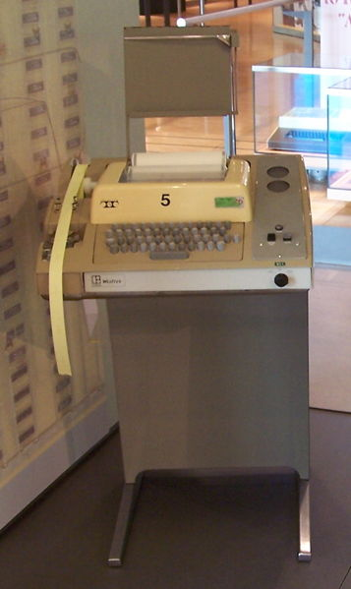
tty. Teletype
tty:
  Abreviació de teletype
  Els teletypes o teleprinters eren els primer terminals de hardware.
Els dispositius de terminal de Linux encara s'anomenen tty:
$ ls -la /dev/tty* | more
crw-rw-rw- 1 root root 2007-05-13 19:22 /dev/tty
crw-rw---- 1 sergi sergi 2007-05-13 19:26 /dev/tty0
crw------- 1 sergi tty 2007-05-13 19:27 /dev/tty1
crw-rw---- 1 sergi sergi 2007-05-13 19:26 /dev/tty10
.........................................
crw------- 1 sergi tty 2007-05-13 17:36 /dev/tty2
.........................................
crw------- 1 bego tty 2007-05-13 17:37 /dev/tty3

Slide 44
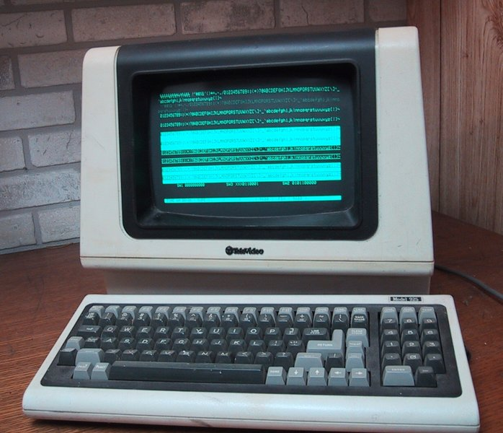
Terminals de vídeo i emuladors de terminal
Model actual
  Bàsicament utilitzem terminals basades en la combinació de teclat+ pantalla:
    Terminals virtuals (/dev/tty*)
    Pseudo Terminals (/dev/pts/*)
LINUX
KERNEL
TERMINAL DE TEXT
(Aplicació)
Dispositiu
Terminal
(/dev/tty o
/dev/pts)
Teclat
Pantalla/Finestra
Aplicació

Slide 45
Descriptors de fitxers terminals
Descriptors de fitxers
TERMINAL DE TEXT
(Aplicació)
Teclat
#0 stdin
Aplicació
#1 stdout
Pantalla/Finestra
#1 stderr
$ lsof | grep pts
bash 20198 sergi 0u CHR 136,0 2 /dev/pts/0
bash 20198 sergi 1u CHR 136,0 2 /dev/pts/0
bash 20198 sergi 2u CHR 136,0 2 /dev/pts/0
bash 20198 sergi 255u CHR 136,0 2 /dev/pts/0
lsof 21074 sergi 0u CHR 136,0 2 /dev/pts/0
lsof 21074 sergi 2u CHR 136,0 2 /dev/pts/0
grep 21075 sergi 1u CHR 136,0 2 /dev/pts/0
grep 21075 sergi 2u CHR 136,0 2 /dev/pts/0

Slide 46
Pseudo-Terminals
Unix Pseudo-Terminals
  Són pseudo-dispositius que proveïxen d'una interfície de text sense un consola virtual associada.
  Un procés s'encarrega de substituir el maquinari.
  És una forma especial de comunicació entre processos (IPC)
Emulador de
terminal (xterm,
ssh, telnet,
gnome-terminal)
Aplicació SHELL
(bash)
Pseudo-terminal
(/dev/pts/*)
Master device
(/dev/ttyp*)
Slave device
(/dev/ptyp*)

Slide 47

Informació extra
Monitoritzar maquinari
  Consulteu lm-sensors
Més ordres...
  Consulteu Comandes relacionades amb el maquinari
    dmidecode
    lshw i lshal
Eines gràfiques
  Gnome-device-manager
    $ sudo apt-get install gnome-device-manager
Benchmark de sistemes Unix

Slide 48

http://creativecommons.org/licenses/by/3.0/deed.ca

